Slide 1
Chào mừng các em đến với tiết Toán

Slide 2
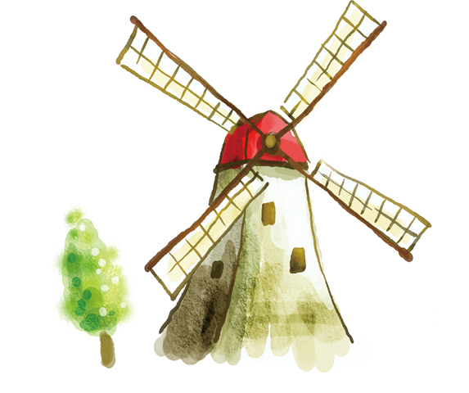
Bài 15:
Ki-lô-gam
Tiết 3

Slide 4
Bài này yêu cầu các con làm gì?
Tính (theo mẫu)
Con đọc mẫu, dùng bút chì làm bài vào sách.
1
Tính(theo mẫu).
Mẫu: 5 kg + 4 kg = 9 kg 10 kg – 3 kg = 7 kg
a) 12 kg + 23 kg
b) 42 kg - 30 kg
45 kg + 20 kg
13 kg - 9 kg
9 kg + 7 kg
60 kg - 40 kg

Slide 5
Đây là bài làm của bạn. Nhận xét bài làm của bạn.
Bạn làm đúng rồi.
1
Tính(theo mẫu).
a) 12 kg + 23 kg = 35 kg
b) 42 kg - 30 kg = 12 kg
45 kg + 20 kg = 65kg
13 kg - 9 kg = 4 kg
9 kg + 7 kg = 16 kg
60 kg - 40 kg = 20 kg
Khi thực hiện tính có kèm theo tên đơn vị, con cần lưu ý gì?
Khi thực hiện tính có kèm theo tên đơn vị, con cần lưu ý viết tên đơn vị ở kết quả.

Slide 6
Bài này yêu cầu các con làm gì?
(Điền số)
Con dùng bút chì làm bài vào sách.
a) Con ngỗng cân nặng kg.
?
?
b) Con gà cân nặng kg.

Slide 7
Đây là bài làm của bạn. Nhận xét bài làm của bạn.
Bạn làm đúng rồi.
a) Con ngỗng cân nặng kg.
7
3
b) Con gà cân nặng kg.

Slide 8
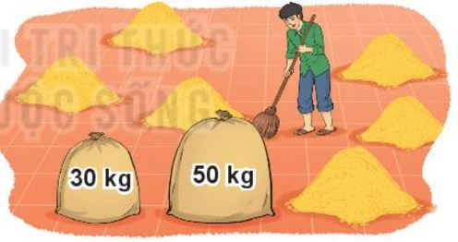
Con đọc yêu cầu bài toán. Quan sát tranh. Giải bài toán vào vở.
3
Tìm tổng số ki - lô - gam thóc
của hai bao thóc.

Slide 9
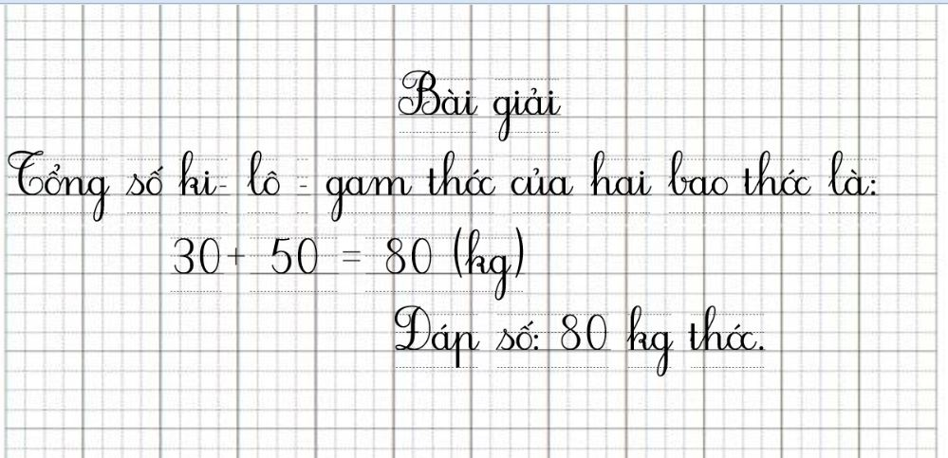
Đây là bài làm của bạn. Nhận xét bài làm của bạn.
Bạn làm đúng rồi.
Giải bài toán có lời văn khi tính tổng, con thực hiện phép tính gì?
Con thực hiện phép tính cộng.

Slide 10
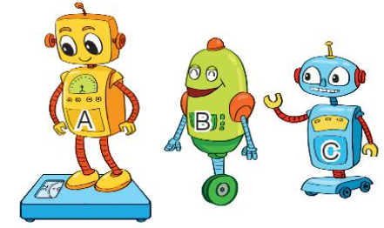
Ba chú rô – bốt rủ nhau đi cân. Rô – bốt A cân nặng 32 kg, rô – bốt B nặng hơn rô – bốt A là 2 kg, rô – bốt C nhẹ hơn rô – bốt A là 2 kg. Hỏi:
Rô – bốt B cân nặng bao nhiêu ki – lô – gam?
Rô – bốt C cân nặng bao nhiêu ki – lô – gam?
4
Con đọc bài toán.
Bài toán cho biết gì?
Bài toán cho hỏi gì?
Con giải bài toán vào vở.

Slide 11
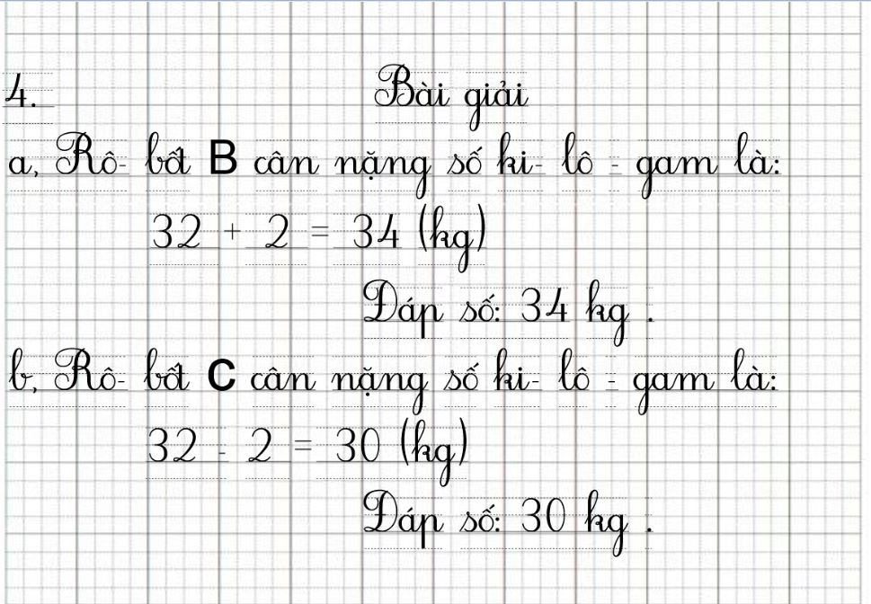
Đây là bài làm của bạn.
Nhận xét bài làm của bạn.
Bạn làm đúng rồi.
Đây là dạng bài toán nào con đã học?
Đây là dạng bài toán nhiều
hơn, ít hơn một số đơn vị.

Slide 12
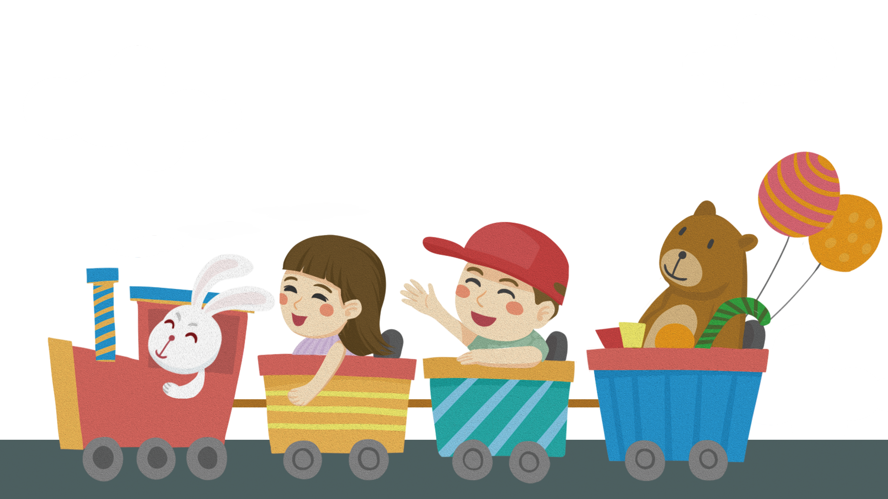
CHÀO TẠM BIỆT

